Slide 1
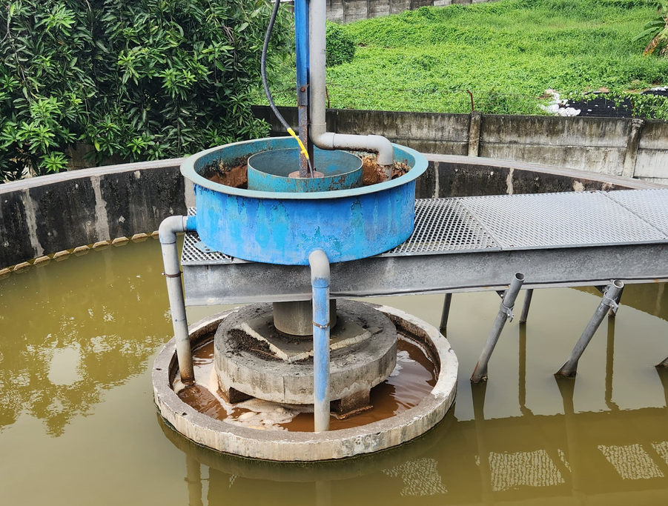

SISTEM KONTROL KADAR DO BERBASIS PID PADA AREA WWTP
Ditulis oleh: OT Group

Slide 2
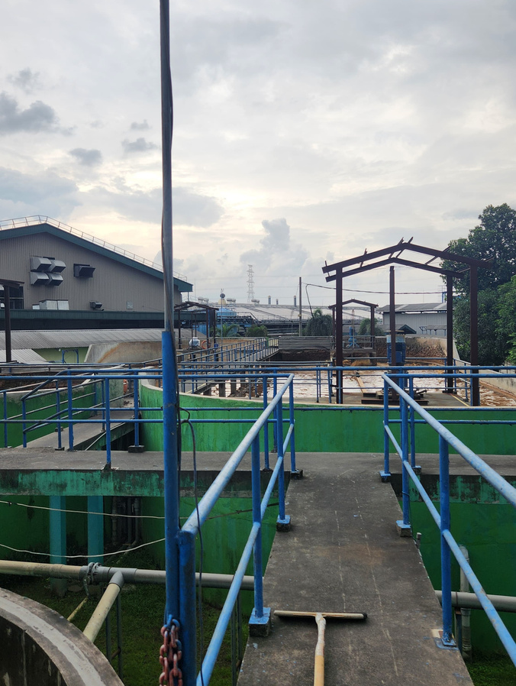
LATAR BELAKANG
Sistem Manual yang Tidak Efisien
Monitoring DO hanya 3 kali sehari menggunakan alat portable
Motor aerator 45kW jalan konstan tanpa feedback sensor
Kontrol manual VFD berdasarkan estimasi operator
Pencatatan data pakai logbook fisik
Kadar DO sering keluar dari rentang optimal 2-4 ppm

Slide 3
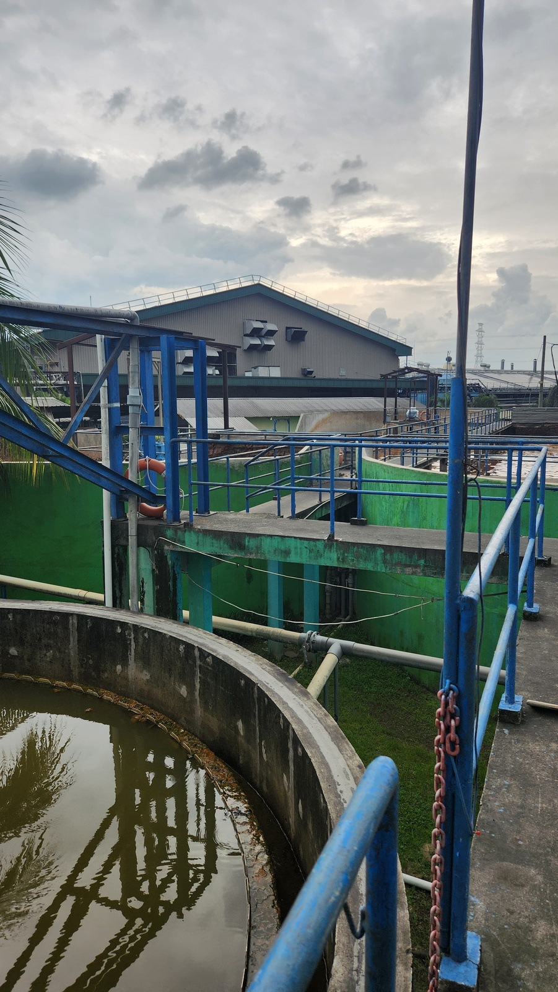
TUJUAN
Mengembangkan sistem monitoring dan kontrol otomatis dissolved oxygen untuk meningkatkan efisiensi operasional WWTP
OT Group

Slide 4
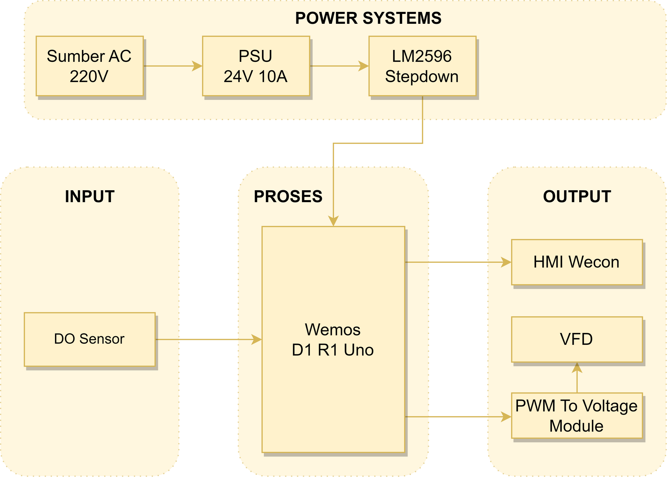
PERANCANGAN HARDWARE
BLOCK DIAGRAM

Slide 5
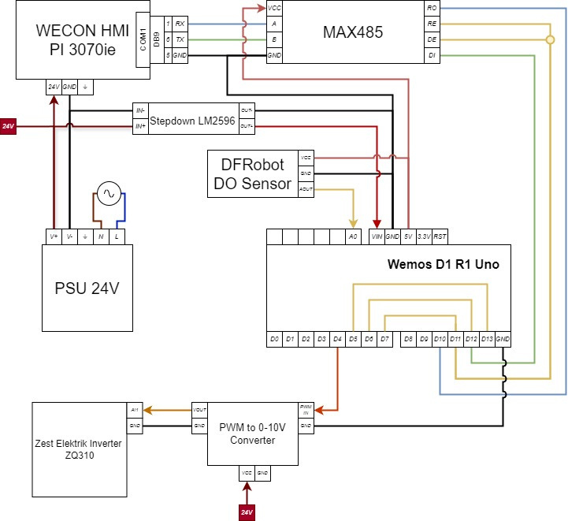

PERANCANGAN HARDWARE
SCHEMATICS

Slide 6
THANKYOU

